Slide 1
Bootstrap – 버튼과 글리피콘
쉽고 빠른 웹 프레임워크

Slide 2
Bootstrap 버튼(Buttons)
부트스트랩 버튼
class=“btn” : 회색 기본 버튼
class=“btn btn-default” : 흰색버튼으로 마우스 오버 시에 회색으로 변함
class=“btn btn-primary” : 시각적으로 강조해야 할 필요가 있거나 특별한 행동 을 하는 것을 표시하는 버튼
class=“btn btn-info” : 기본 버튼을 대체해서 사용할 수 있는 버튼
class=“btn btn-success” : 성공한 행동이나 긍정적인 행동을 표시하는 버튼
class=“btn btn-warning” : 주의 버튼
class=“btn btn-danger” : 위험이나 부정적인 영향이 있음을 표시하는 버튼
class=“btn btn-link” : 링크 버튼
// 기본 클래스에 버튼 추가

Slide 3
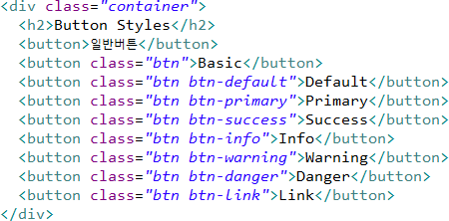
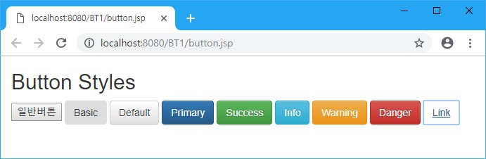
Bootstrap 버튼(Buttons)
// Link를 걸 수 있다

Slide 4

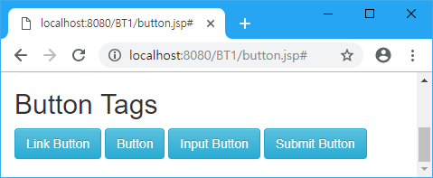
Bootstrap 버튼(Buttons) 태그
부트스트랩 버튼 만들기
◉ <a>태그, <button>태그, <input>태그로 만들 수 있다.
<input type="reset" class="btn btn-info" value="Reset Button">

Slide 5


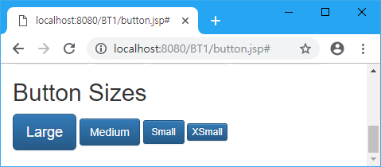
Bootstrap 버튼(Buttons) 크기
부트스트랩 버튼
class=“btn btn-lg” : 큰 버튼
class=“btn btn-md” : 중간 버튼
class=“btn btn-sm” : 작은 버튼
class=“btn btn-xs” : 아주 작은 버튼

Slide 6

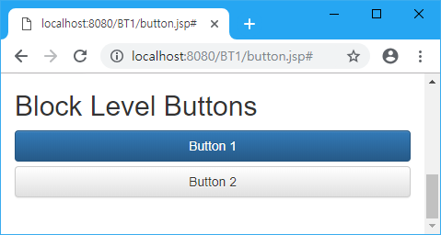
Bootstrap 블록 버튼(Block Buttons)
부트스트랩 버튼
◉ class=“btn btn-block” : 블록 버튼

Slide 7

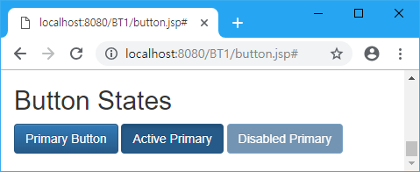
Bootstrap Active/Disabled 버튼
부트스트랩 버튼
class=“btn active” : 눌린 상태의 버튼
class=“btn disabled” : 눌리지 않는 버튼

Slide 8
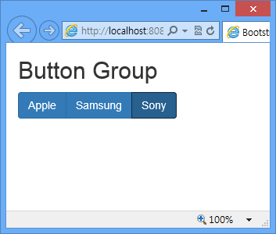
Bootstrap 버튼 그룹
<div class="container">
<h2>Button Group</h2>
<div class="btn-group">
<button class="btn btn-primary">Apple</button>
<button class="btn btn-primary">Samsung</button>
<button class="btn btn-primary">Sony</button>
</div>
</div>

Slide 9
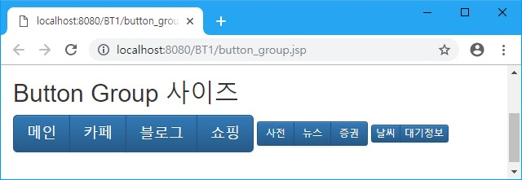
Bootstrap 버튼 그룹 사이즈
버튼 그룹 사이즈
class=“btn-group btn-group-lg” class=“btn-group btn-group-sm” class=“btn-group btn-group-xs”
<div class="container">
<h2>Button Group 사이즈</h2>
<div class="btn-group btn-group-lg">
<a class="btn btn-primary">메인</a>
<a class="btn btn-primary">카페</a>
<a class="btn btn-primary">블로그</a>
<a class="btn btn-primary">쇼핑</a>
</div>
<div class="btn-group btn-group-sm">
<a class="btn btn-primary">사전</a>
<a class="btn btn-primary">뉴스</a>
<a class="btn btn-primary">증권</a>
</div>
<div class="btn-group btn-group-xs">
<a class="btn btn-primary">날씨</a>
<a class="btn btn-primary">대기정보</a>
</div>
</div>

Slide 10
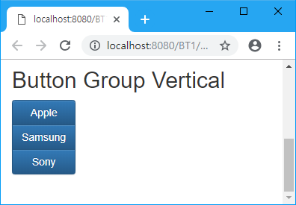
Bootstrap 버튼 그룹 Vertical
<div class="container">
<h2>Button Group Vertical</h2>
<div class="btn-group-vertical">
<button class="btn btn-primary">Apple</button>
<button class="btn btn-primary">Samsung</button>
<button class="btn btn-primary">Sony</button>
</div>
</div>

Slide 11
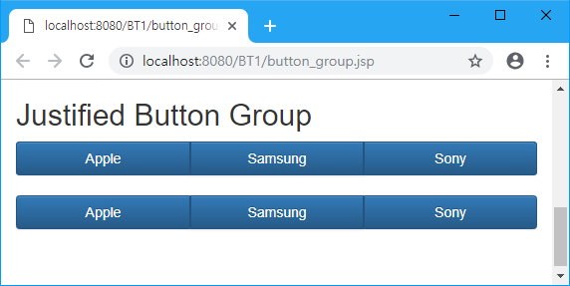
Bootstrap 버튼 그룹 Justified
<a> 태그 이용
<div class="container">
<h2>Justified Button Group</h2>
<div class="btn-group-justified">
<a class="btn btn-primary">Apple</a>
<a class="btn btn-primary">Samsung</a>
<a class="btn btn-primary">Sony</a>
</div>
</div>
<button> 테그 이용
<div class="btn-group btn-group-justified">
<div class="btn-group">
<button class="btn btn-primary">Apple</button>
</div>
<div class="btn-group">
<button class="btn btn-primary">Samsung</button>
</div>
<div class="btn-group">
<button class="btn btn-primary">Sony</button>
</div>
</div>

Slide 12
Bootstrap 드롭다운 메뉴
우선 버튼 그룹을 생성한다.
<div class="btn-group">
그룹에 추가할 버튼을 생성한다.
<button class="btn btn-primary">Sony</button>
드롭다운 메뉴를 만들기 위해서는 링크나 버튼을 이용하고 클래스 설정과 속
성을 추가한다.
화살표 아이콘(arrow icon)을 생성하여 버튼이 드롭다운임을 표시한다.
<button class="btn btn-primary dropdown-toggle" data-toggle="dropdown">
<span class="caret"></span>
</button>
<ul>태그에 class=“dropdown-menu”를 추가하고, <li>태그에 드롭다운 메뉴 완성

Slide 13
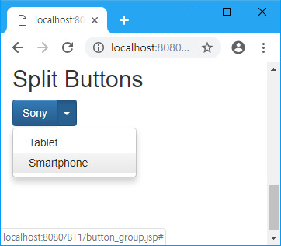
Bootstrap 드롭다운 버튼(Dropdown Button)
<div class="container">
<h2>Split Buttons</h2>
<div class="btn-group">
<a class="btn btn-primary">Sony</a>
<a class="btn btn-primary dropdown-toggle" data-toggle="dropdown">
<span class="caret"></span>
</a>
<ul class="dropdown-menu">
<li><a href="#">Tablet</a></li>
<li><a href="#">Smartphone</a></li>
</ul>
</div>
</div>

Slide 14
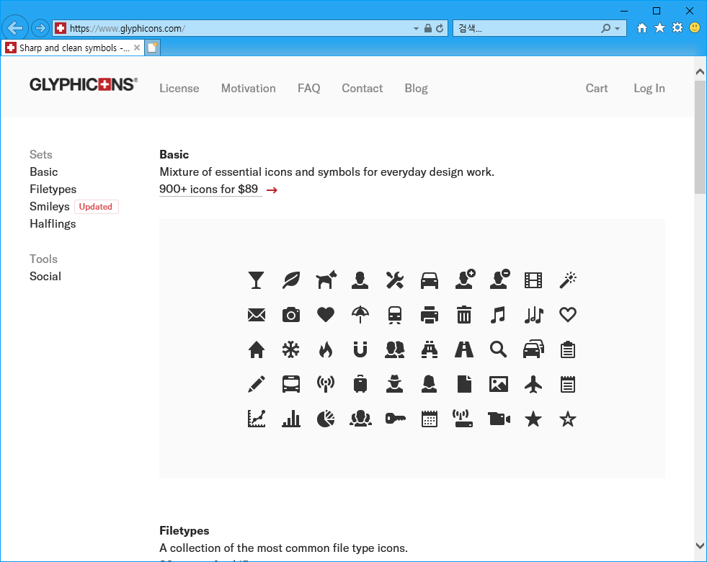
Bootstrap 아이콘(Icons)
부트스트랩은 Glyphicons (https://www.glyphicons.com/)로 부터 아이콘을 제공한다.
글리피콘은 텍스트, 버튼, 툴바, 네비게이션, 폼 등에 이용할 수 있다.

Slide 15
Bootstrap 글리피콘(glyphicon)
사용법
<span class="glyphicon 글리피콘이름"></span>
예제
<div class="container">
<span class="glyphicon glyphicon-envelope"></span>
<span class="glyphicon glyphicon-glass"></span>
<span class="glyphicon glyphicon-road"></span>
</div>

Slide 16
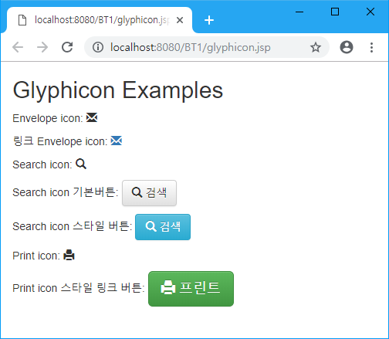
Bootstrap 글리피콘(glyphicon)
<div class="container">
<h2>Glyphicon Examples</h2>
<p>Envelope icon: <span class="glyphicon glyphicon-envelope"></span></p>
<p>링크 Envelope icon:
<a href="#"><span class="glyphicon glyphicon-envelope"></span></a>
</p>
<p>Search icon: <span class="glyphicon glyphicon-search"></span></p>
<p>Search icon 기본버튼:
<button class="btn btn-default">
<span class="glyphicon glyphicon-search"></span> 검색
</button>
</p>
<p>Search icon 스타일 버튼:
<button class="btn btn-info">
<span class="glyphicon glyphicon-search"></span> 검색
</button>
</p>
<p>Print icon: <span class="glyphicon glyphicon-print"></span></p>
<p>Print icon 스타일 링크 버튼:
<a href="#" class="btn btn-success btn-lg">
<span class="glyphicon glyphicon-print"></span> 프린트
</a>
</p>
</div>

Slide 17
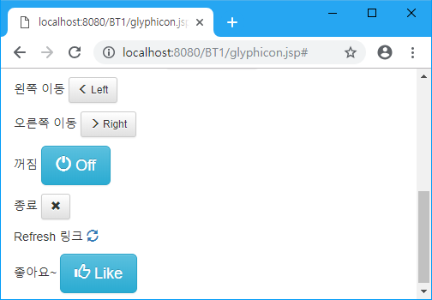
Bootstrap 글리피콘(glyphicon)

Slide 18
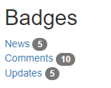
Badges(뱃지)
<span class="badge">숫자</span>
<div class="container">
<h2>Badges</h2>
<a href="#">News <span class="badge">5</span></a> <br>
<a href="#">Comments <span class="badge">10</span></a> <br>
<a href="#">Updates <span class="badge">5</span></a> <br>
</div>

